Slide 1

Název školy: Základní škola a Mateřská škola při dětské léčebně, Janské Lázně, Horní promenáda 268
Autor: Mgr. Lucie Pospíšilová Datum: 6.11.2012
Název: VY_32_INOVACE_10_Anglický jazyk
Téma: Use of English- Simple anagrams Ročník: 1.-5.
Číslo projektu: CZ.1.07/1.4.00/21.2979

Slide 2
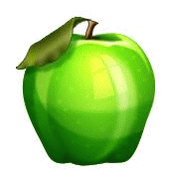


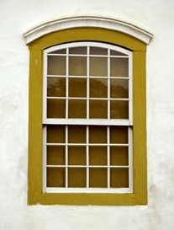

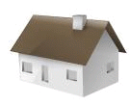
Anagrams

Slide 3
Anagrams:
Blal =
Okob=
Paelp=
Eusoh=
Rublamle=
iwdonw=

Slide 4
Anagrams – řešení:
Blal = ball
Okob= book
Paelp= apple
Eusoh= house
Rublamle= umbrella
iwdonw= window

Slide 5
Correct the mistakes:
bal
Hause
Epple
Umbrela
Buk
windou

Slide 6
Correct the mistakes – řešení:
ball
house
apple
Umbrella
Book
window

Slide 7
Fill in the correct letter:
IT‘S A BA_L.
IT‘S A _INDOW.
IT‘S A B_OK.
IT‘S A H_USE.
IT‘S AN A_PLE.
IT‘S AN _MBRELLA.

Slide 8
Fill in the correct letter- řešení:
IT‘S A BALL.
IT‘S A WINDOW.
IT‘S A BOOK.
IT‘S A HOUSE.
IT‘S AN APPLE.
IT‘S AN UMBRELLA.

Slide 9
Zdroj:
Vlastní tvorba
Použité zdroje:
www.office.microsoft.com
Anotace:
Žáci si na tomto cvičení upevňují psanou podobu slov. Učitel může tuto práci použít ke svému výkladu nebo poslouží žákům k opakování.

